Slide 1
Thiết kế trang Web – HTML Căn bản
Nguồn: Khoa CNTT – Đại Học KHTN TpHCM

Slide 2
Nội dung
Giới thiệu về HTML
Cấu trúc của 1 tài liệu HTML
Các Tag cơ bản
Các Tag danh sách
Tag liên kết trang
Tag kẻ bảng

Slide 3
Nội dung
Giới thiệu về HTML
Cấu trúc của 1 tài liệu HTML
Các Tag cơ bản
Các Tag danh sách
Tag liên kết trang
Tag kẻ bảng

Slide 4
Giới thiệu về HTML
HTML (Hyper Text Markup Language) - Ngôn ngữ đánh dấu siêu văn bản
Là một ngôn ngữ dùng để xây dựng một trang Web.
Chứa các thành phần định dạng để báo cho trình duyệt Web biết cách để hiển thị một trang Web.
Một trang web thông thường gồm có 2 thành phần chính:
Dữ liệu của trang web (văn bản, âm thanh, hình ảnh...)
Các thẻ (tag) HTML dùng để định dạng mô tả cách thức các dữ liệu trên hiển thị trên trình duyệt.

Slide 5
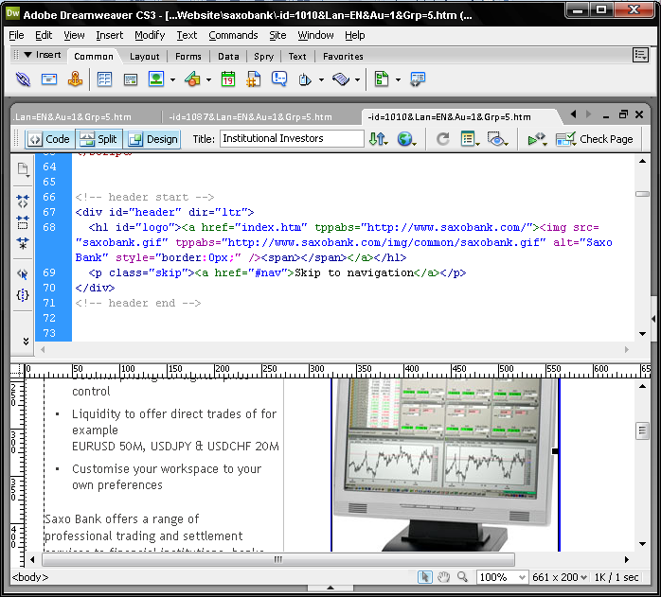
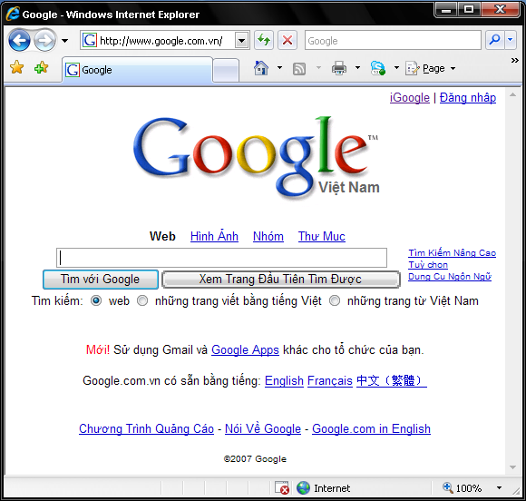
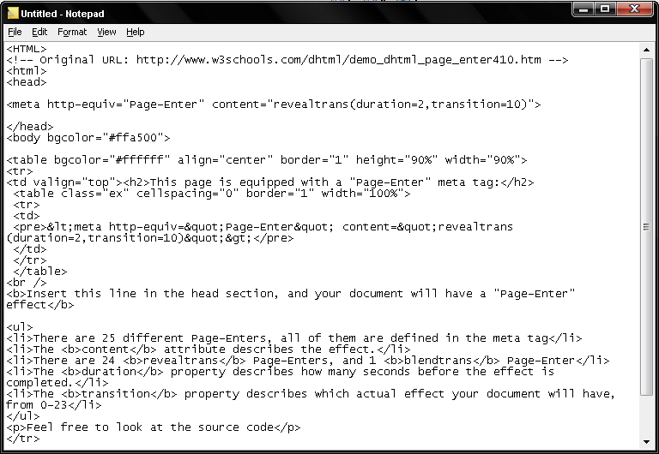
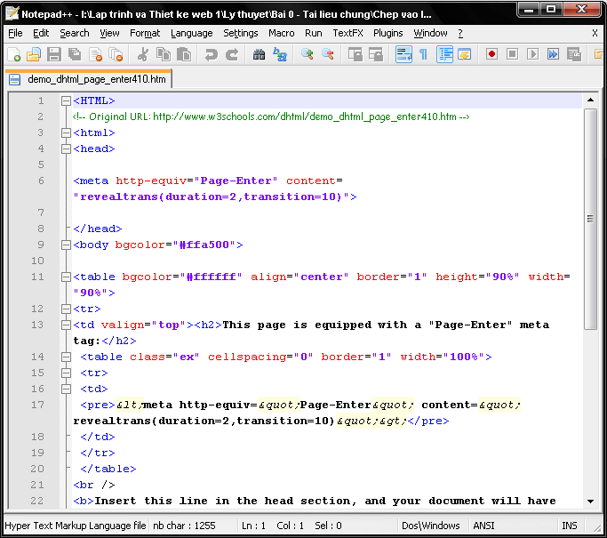
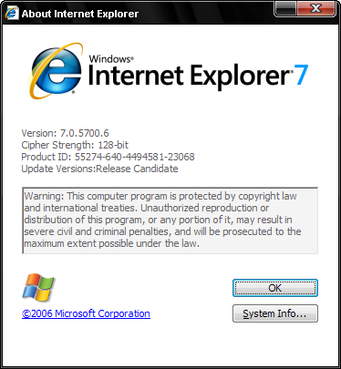
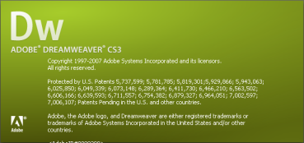
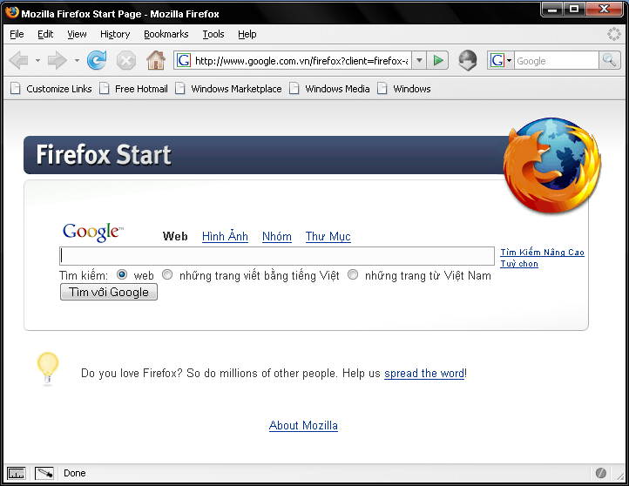
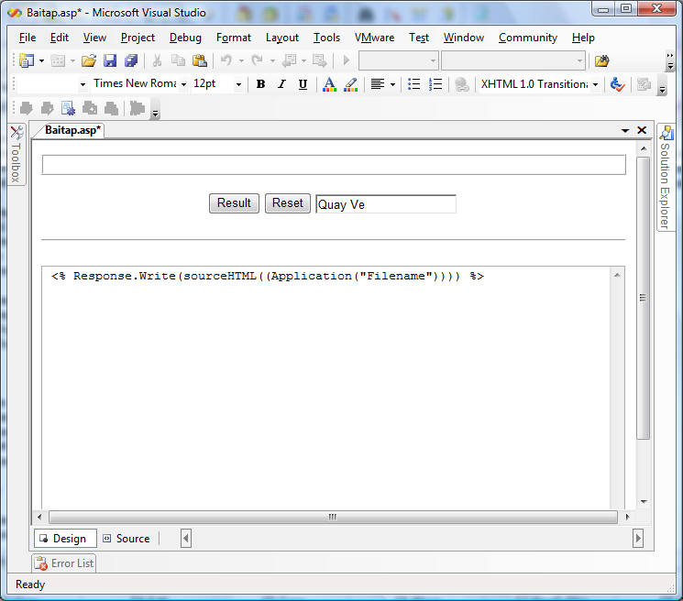
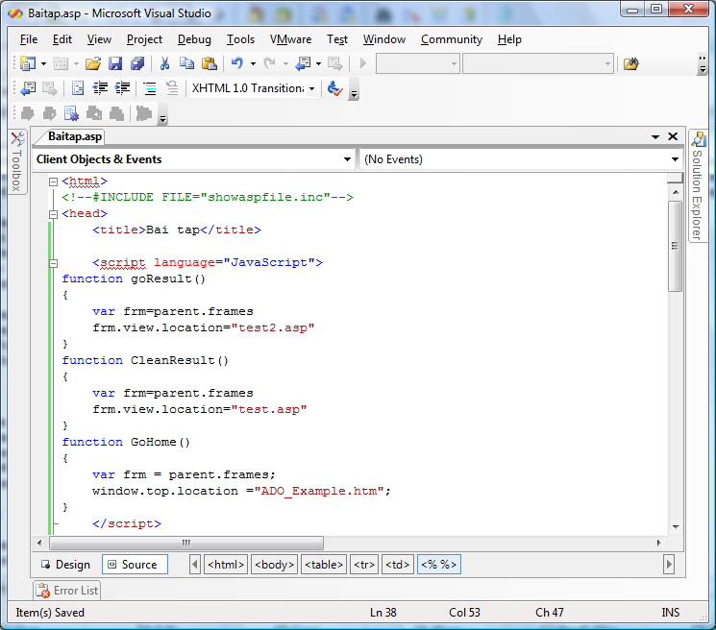
Giới thiệu về HTML – Trình duyệt, trình soạn thảo
Trình duyệt web (Browser)
Trình soạn thảo (Editor)
Notepad
Notepad++
Visual Studio .NET

Slide 6
Giới thiệu về HTML – Thẻ (Tag) HTML
<HTML>
<HEAD>
<TITLE>Welcome to HTML</TITLE>
</HEAD>
<BODY BGCOLOR = lavender>
<H3>My first HTML document</H3>
</BODY>
</HTML>
Hiển thị ví dụ trong IE

Slide 7
Giới thiệu về HTML – Thẻ (Tag) HTML
<b> Dòng chữ này được in đậm </b>
<Tag mở> Dữ liệu <Tag đóng>
Tên Tag → luôn mang tính gợi nhớ
Ví dụ: B ~ Bold, I ~ Italic, P ~ Paragraph
Đôi khi không cần Tag đóng <br>, <hr>
Cú pháp chung
<TAG Tên_thuộc_tính=‘giá_trị’ ……..> Dữ liệu </TAG>
Ví dụ :
<div >Thuong mai Dien tu 1</div>
<div id="txtDiv" style="color:#0000CC">Thuong mai Dien tu 2</div>

Slide 8
Giới thiệu về HTML – Thẻ (Tag) HTML.Cú pháp
Mã HTML | Hiển thị
<b> Đây là một dòng được in Đậm</b> <h3> Mức chữ ở tiêu đề 3 </h3> | Đây là một dòng được in Đậm Mức chữ ở tiêu đề 3
Mã HTML | Hiển thị
<font FACE=‘Arial’ Size=‘3’> Hello </font> | Hello
Lưu ý :
Giá trị Thuộc tính của Thẻ nên đặt trong dấu nháy đơn hoặc nháy kép
Không phân biệt chữ HOA và thường
Bỏ qua các khoảng trắng thừa và các dấu ngắt dòng, xuống dòng

Slide 9
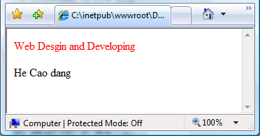
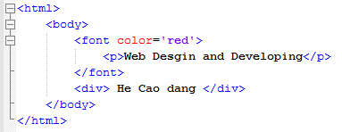
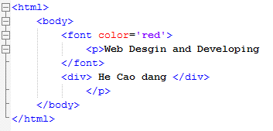
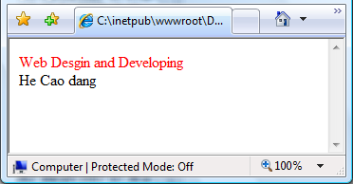
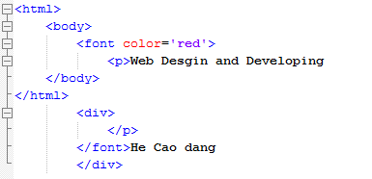
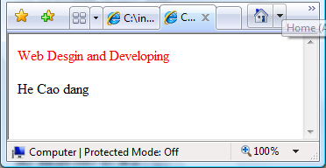
Giới thiệu về HTML – Thẻ (Tag) HTML.Cú pháp
Lưu ý: Các Tag nên lồng nhau tuyệt đối

Slide 10
Giới thiệu về HTML – Thẻ (Tag) HTML.Ví dụ
<HTML>
<HEAD>
<TITLE>Welcome to HTML</TITLE>
</HEAD>
<BODY BGCOLOR = lavender>
<H3>My first HTML document</H3>
</BODY>
</HTML>

Slide 11
Nội dung
Giới thiệu về HTML
Cấu trúc của 1 tài liệu HTML
Các Tag cơ bản
Các Tag danh sách
Tag liên kết trang
Tag kẻ bảng

Slide 12
Cấu trúc 1 tài liệu HTML
<html>
<head>
<title>Tiêu đề </title>
Phần đầu trang HTML
</head>
Bắt đầu và Kết thúc của trang HTML
<body>
Nội dung 1 Nội dung 2 Nội dung 3
Nội dung trang HTML
</body>
</html>

Slide 13
Cấu trúc 1 tài liệu HTML
<html></html> : Định nghĩa phạm vi của văn bản HTML
<head></head> : Định nghĩa các mô tả về trang HTML. Thông tin trong tag này không được hiển thị trên trang web
<title></title> : Mô tả tiêu đề trang web
<body></body> : Xác định vùng thân của trang web, nơi chứa các thông tin

Slide 14
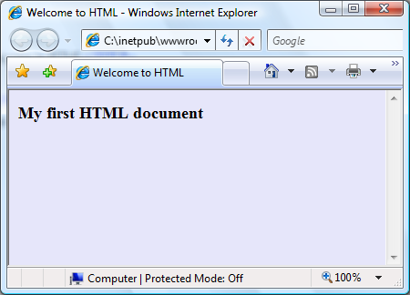
Cấu trúc 1 tài liệu HTML – Ví dụ
<HTML>
<HEAD>
<TITLE>Welcome to HTML</TITLE>
</HEAD>
<BODY BGCOLOR = lavender>
<H3>My first HTML document</H3>
</BODY>
</HTML>

Slide 15
Nội dung
Giới thiệu về HTML
Cấu trúc của 1 tài liệu HTML
Các Tag cơ bản
Các Tag danh sách
Tag liên kết trang
Tag kẻ bảng

Slide 16
Các Tag Cơ bản
Các Tag xử lý văn bản
Tag hình ảnh
Tag âm thanh

Slide 17
Các tag xử lý văn bản – Khối, chuổi văn bản
Các thẻ định dạng khối văn bản
Tiêu đề (Heading) : <h1>, <h2>, <h3>, <h4>, <h5>, <h6>
Đoạn văn bản (Paragraph): <p>
Danh sách (List Items): <li>
Đường kẻ ngang (Horizontal Rules): <hr>
Các thẻ định dạng chuổi văn bản
Định dạng chữ : <em>, <i>, <b> và <font>
Tạo siêu liên kết : <a>
Xuống dòng : <br>

Slide 18
Các tag xử lý văn bản – Ví dụ về Heading
HEADING
<HTML>
<HEAD>
<TITLE>Introduction to HTML</TITLE>
</HEAD>
<BODY>
<H1>Introduction to HTML - H1</H1>
<H2>Introduction to HTML - H2</H2>
<H3>Introduction to HTML - H3</H3>
<H4>Introduction to HTML - H4</H4>
<H5>Introduction to HTML - H5</H5>
<H6>Introduction to HTML - H6</H6>
</BODY>
</HTML>

Slide 19
Các tag xử lý văn bản – Ví dụ về Paragraph
PARAGRAPH - <P>
<html>
<head>
<title>Welcome to HTML</title>
</head>
<body bgcolor=‘lavender’>
<h3>My first HTML document</h3>
<p>
This is going to be real fun
<h2>Using another heading</h2>
</p>
<p align=‘center’>Another paragraph element</p>
</body>
</html>

Slide 20
Các tag xử lý văn bản – Ví dụ về Paragraph
HORIZONTAL RULES
<HR …>
Thuộc tính :
align : Canh hàng đường kẻ ngang so với trang web
width : Chiều dài đường kẻ ngang
size : Bề rộng của đường kẻ ngang
noshade : Không có bóng
<HR noshade size=‘5’ align=‘center’ width=‘40%’></HR>
<HR size=’15’ align=‘right’ width=‘80%’></HR>

Slide 21
Các tag xử lý văn bản – Ví dụ tag Định dạng chữ
Định dạng
<b>This text is bold</b>
<strong>This text is strong </strong>
<big>This text is big </big>
<em>This text is emphasized </em>
<i>This text is italic </i>
<small>This text is small </small>
This text contains a<sub>2</sub>
This text contains x<sup>2</sup> = a x a

Slide 22
Các tag xử lý văn bản – Ví dụ tag Định dạng chữ
Định dạng
<EM>Computer Sciences</EM>
<STRONG>Computer Sciences</STRONG>
<DFN>Computer Sciences</DFN>
<CODE>Computer Sciences</CODE>
<KBD>Computer Sciences</KBD>
<VAR>Computer Sciences</VAR>
<CITE>Computer Sciences</CITE>
<BLINK>Computer Sciences</BLINK>
<DEL>Computer Sciences</DEL>
<INS>Computer Sciences</INS>

Slide 23
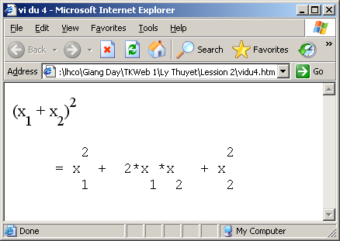
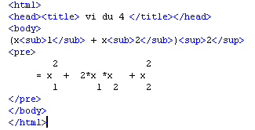
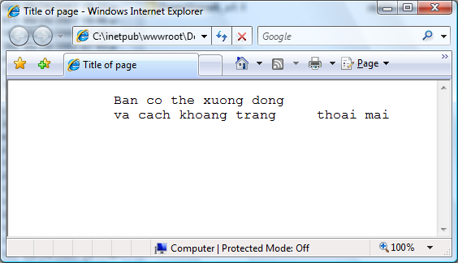
Các tag xử lý văn bản – WYSIWYG với tag <pre>
Hiển thị đúng dạng văn bản đã soạn thảo (khoảng trắng, xuống dòng, tag,…)
Ví dụ:
<FONT SIZE=4>
<pre>
Ban co the xuong dong
va cach khoang trang thoai mai
</pre>
</FONT>

Slide 24
Các tag xử lý văn bản – Ký tự đặc biệt
Làm sao hiển thị các ký hiệu đặc biệt ?
Dấu <, >, &
Dấu nháy kép “
Các ký tự đặc biệt : @ © ®
……

Slide 25
Các tag xử lý văn bản – Danh sách Ký tự đặc biệt
Result | Description | Entity Name | Entity Number
" | quotation mark | &quot; | &#34;
& | ampersand | &amp; | &#38;
< | less-than | &lt; | &#60;
> | greater-than | &gt; | &#62;
Để hiện thị được
thì mã HTML tương ứng là :
<Khoa hoa tu nhien> "Khoa hoc tu nhien"
&lt;Khoa hoa tu nhien&gt;&nbsp;&nbsp;&nbsp;&nbsp; &quot;Khoa hoc tu nhien&quot;

Slide 26
Tag hình ảnh
<img> : Không có thẻ đóng
Các thuộc tính của tag <img>:
SRC : Đường dẫn đến file hình ảnh
ALT : Chú thích cho hình ảnh
Position: Top, Bottom, Middle
Border : Độ dày nét viền quanh ảnh (default=0)
Đặt ảnh nền cho trang web
Sử dụng thẻ <body Background=‘Image Path’>
Notes:
Scrolling
<BODY BACKGROUND=“path/clouds.gif" BGPROPERTIES=FIXED>

Slide 27
Tag âm thanh
<bgsound> : Không có tag đóng
Thuộc tính của tag <bgsound>
SRC : Đường dẫn đến file âm thanh
Loop : Số lần lặp (bằng -1 : Lặp vô hạn)
<bgsound> Thường đặt trong tag <head> của trang web.
Ví dụ: <BGSOUND src=‘batman.mid’ LOOP=‘1’>

Slide 28
Nội dung
Giới thiệu về HTML
Cấu trúc của 1 tài liệu HTML
Các Tag cơ bản
Các Tag danh sách
Tag liên kết trang
Tag kẻ bảng

Slide 29
Các tag Danh sách
Kiểu danh sách | Thẻ | Phần tử trong DS
Danh sách có thứ tự | <OL> | <Li>
Danh sách không có thứ tự | <UL> | <Li>
Danh sách tự định nghĩa | <DL> | <Dt>, <Di>

Slide 30
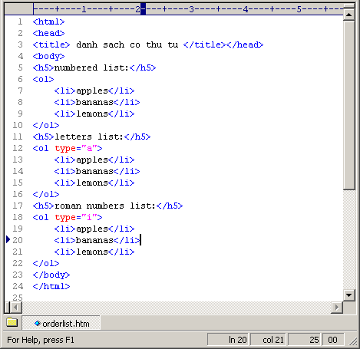
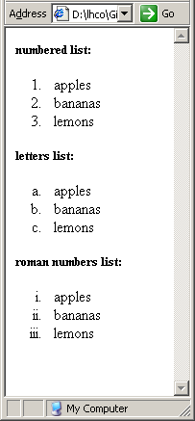
Các tag Danh sách – Danh sách có thứ tự

Slide 31
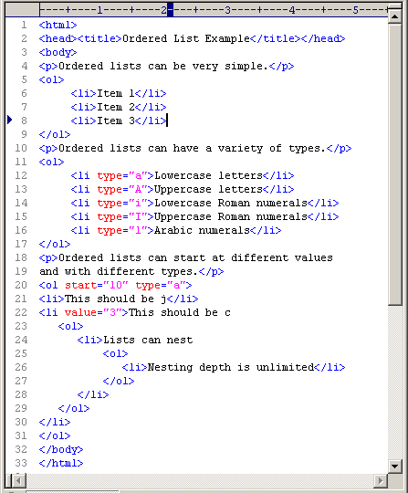
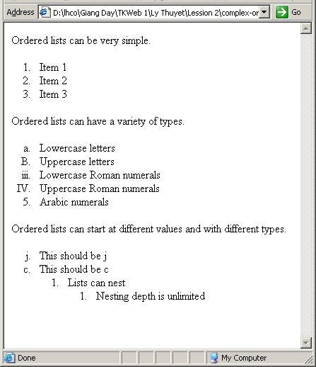
Các tag Danh sách – Danh sách có thứ tự

Slide 32
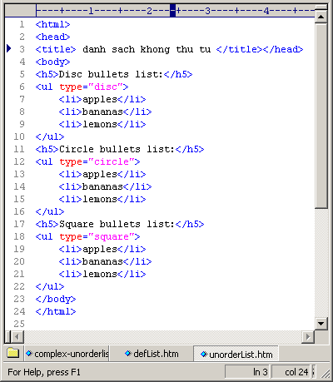
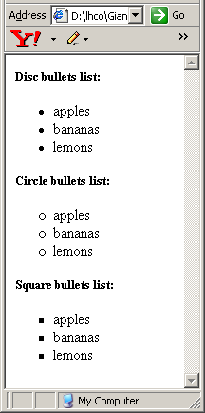
Các tag Danh sách – Danh sách không có thứ tự

Slide 33
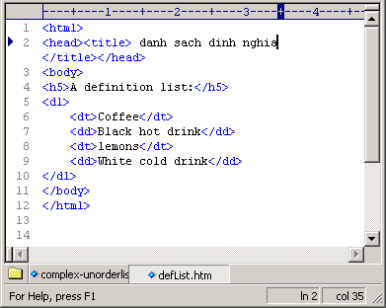
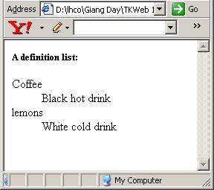
Các tag Danh sách – Danh sách tự định nghĩa

Slide 34
Nội dung
Giới thiệu về HTML
Cấu trúc của 1 tài liệu HTML
Các Tag cơ bản
Các Tag danh sách
Tag liên kết trang
Tag kẻ bảng

Slide 35
Tag liên kết trang - URL
protocol://site address/directory/filename
Các dạng địa chỉ HTTP:
TH1: http://server/
Ví dụ: http://www.yahoo.com/
TH2: http://server/file
Ví dụ: http://games.yahoo.com/index.php
TH3: http://server/directory/
Ví dụ: http://games.yahoo.com/games/
TH4: http://server/directory/file
Ví dụ: http://games.yahoo.com/download/ Dominoes.exe

Slide 36
Tag liên kết trang - URL
TH5: http://server/directory/file#marker
Ví dụ : http://games.yahoo.com/index.php# Puzzle
TH6: http://server/directory/file?parameters
Ví dụ : http://www.google.com.vn/search?hl=vi&q=Teach&meta=
TH7: http://server:port/directory/file
Ví dụ : http://www.microsoft.com:8080/products/greetings.html

Slide 37
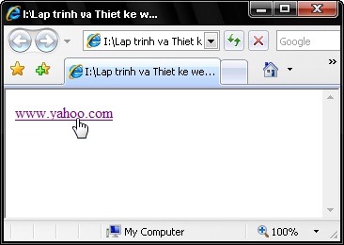

Tag liên kết trang – Tag <a> (anchor)
Cú pháp :
<a href="URL“ target=‘……’> Linked content </a>
Thuộc tính target của tag <a>
name: tải trang web vào frame có tên NAME
_blank: tải trang web vào cửa sổ mới
_parent: tải trang web vào cửa sổ cha của nó
_self: tải trang web vào chính cửa sổ hiện hành
_top: tải trang web vào cửa số cao nhất
Ví dụ :

Slide 38
Tag liên kết trang – Phân loại liên kết
Phân loại :
Liên kết ngoại (external link)
Liên kết nội (internal link)
Liên kết email (email link)

Slide 39
Tag liên kết trang – Liên kết ngoại (External Link)
<a href=“URL”> Text đại diện </a>
…………………
…………………
…………………
…………………
…………………
…………………
…………………
…………………
…………………
Bài học 2
…………………
…………………
Click chuột
Trang có địa chỉ xác định từ URL
baihoc2.htm
Trang hiện tại
baihoc1.htm

Slide 40
Tag liên kết trang – Liên kết nội (Internal Link)
<a name=“TenViTri"> Vi tri bat dau </a>
<a href=“#TenViTri"> Text đại diện </a>
…………………
…………………
Text đại diện
…………………
…………………
…………………
…………………
Vi tri bat dau
.…abcdefgh…
...01234567…
.…………………
.…………………
.…………………
Text đại diện
…………………
…………………
…………………
…………………
Vi tri bat dau
.…abcdefgh…
...01234567…
.…………………
.…………………
.…………………
.…………………
.…………………
Nội dung trang khi chưa liên kết
Click chuột
Nội dung trang khi bấm liên kết

Slide 41
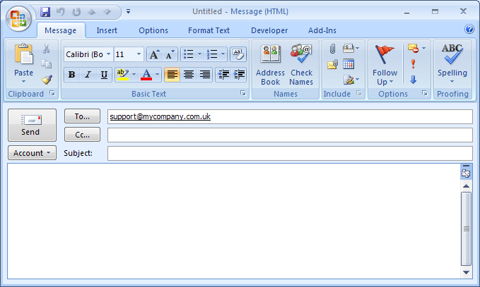
Tag liên kết trang – Liên kết Email
…………………
…………………
…………………
Liên hệ Admin
…………………
…………………
Click chuột
Microsoft Outlook 2007
<a href=“mailto:emailAddress">Liên hệ Admin</a>

Slide 42
Tag liên kết trang – Phân loại địa chỉ URL
<a href="URL“ target=‘……’> Linked content </a>
Địa chỉ URL phân làm 2 loại :
Địa chỉ tuyệt đối : Là vị trí tuyệt đối so với Mạng Internet
Địa chỉ tương đối : Là vị trí tương đối so với trang web hiện hành đang chứ liên kết.
Một số ký hiệu đường dẫn đặc biệt:
Ký hiệu | Ý nghĩa
/ | Trở về thư mục gốc của website
./ | Thư mục hiện tại của trang web sử dụng link (mặc định)
../ | Quay ra thư mục cha / đi ngược lại 1 cấp thư mục

Slide 43
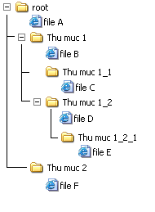
Ví dụ
# 127.0.0.1/demo
file A có link đến file B, vậy trong file A có HTML element:
<a href=“URL”>liên kết đến B</a>
URL =
http://127.0.0.1/demo/Thu muc 1/file B.htm
/demo/Thu muc 1/file B.htm
./Thu muc 1/file B.htm
Thu muc 1/file B.htm

Slide 44
Ví dụ
# 127.0.0.1/demo
file B có link đến file C, vậy trong file B có HTML element:
<a href=“URL”>liên kết đến C</a>
URL =
http://127.0.0.1/demo/Thu muc 1/
Thu muc 1_1/file C.htm
/demo/Thu muc 1/Thu muc 1_1/file C.htm
./Thu muc 1_1/file C.htm
Thu muc 1_1/file C.htm

Slide 45
Ví dụ
# 127.0.0.1/demo
file C có link đến file D, vậy trong file D có HTML element:
<a href=“URL”>liên kết đến D</a>
URL =
http://127.0.0.1/demo/Thu muc 1/
Thu muc 1_2/file D.htm
/demo/Thu muc 1/Thu muc 1_2/file D.htm
./../Thu muc 1_2/file D.htm
../Thu muc 1_2/file D.htm

Slide 46
Ví dụ
# 127.0.0.1/demo
file D có link đến file F, vậy trong file F có HTML element:
<a href=“URL”>liên kết đến F</a>
URL =
http://127.0.0.1/demo/Thu muc 2/file F.htm
/demo/Thu muc 2/file F.htm
./../../Thu muc 2/file F.htm
../../Thu muc 2/file F.htm

Slide 47
Ví dụ
# 127.0.0.1/demo
file F có link đến file E, vậy trong file F có HTML element:
<a href=“URL”>liên kết đến E</a>
URL =
http://127.0.0.1/demo/Thu muc 1/ Thu muc
1_2/Thu muc 1_2_1/file E.htm
/demo/Thu muc 1/Thu muc 1_2/
Thu muc 1_2_1/file E.htm
../Thu muc 1 /Thu muc 1_2/Thu muc1_2_1/
file E.htm

Slide 48
Ví dụ
# 127.0.0.1/demo
file E có link đến file A ở vị trí xác định, vậy trong file A có HTML element:
<a name=“positionB”></a>
<a href=“URL”>liên kết đến A tai vi tri B</a>
URL =
../../../file A.htm#positionB

Slide 49
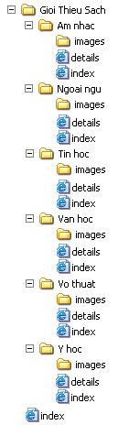
Bài tập

Slide 50
Nội dung
Giới thiệu về HTML
Cấu trúc của 1 tài liệu HTML
Các Tag cơ bản
Các Tag danh sách
Tag liên kết trang
Tag kẻ bảng

Slide 51
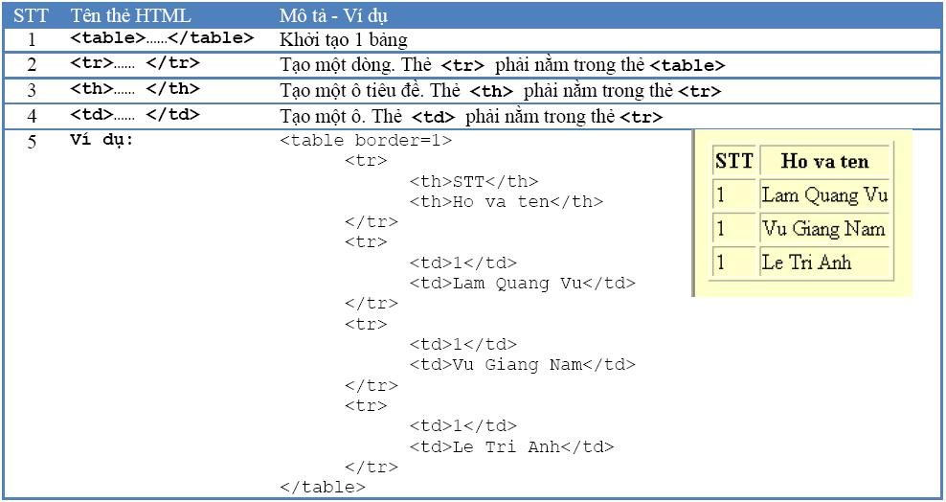
Tag kẻ bảng - Table

Slide 52
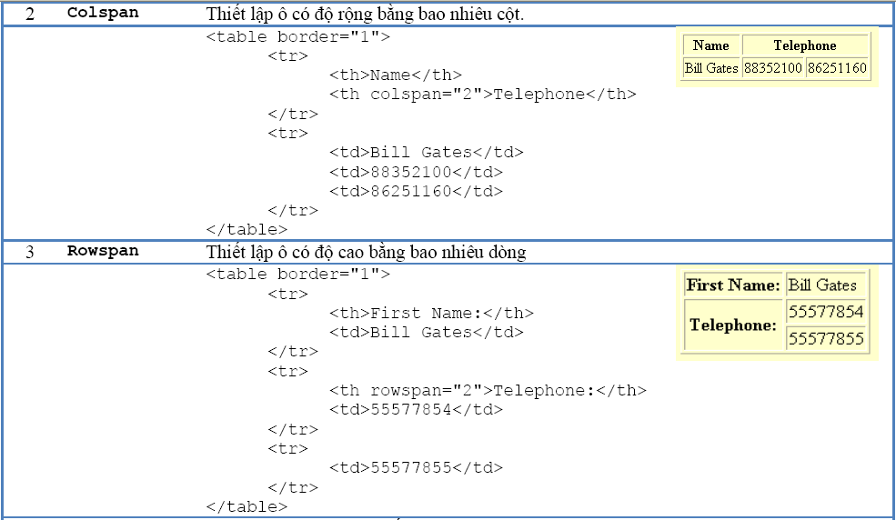
Tag kẻ bảng – Table (tt)

Slide 53
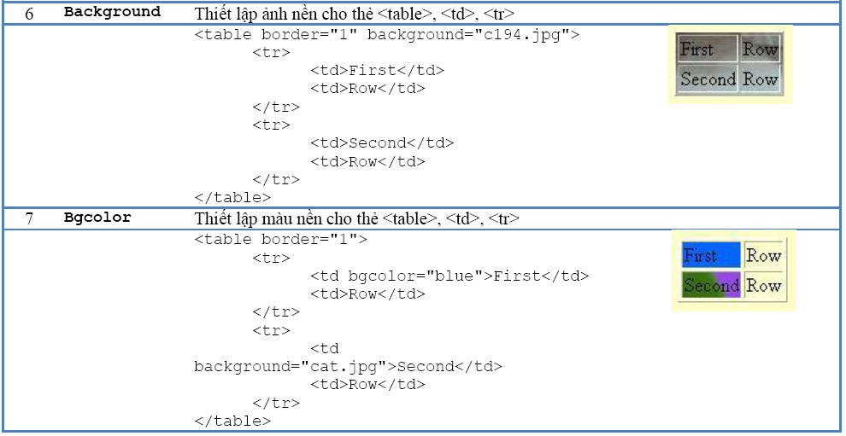
Tag kẻ bảng – Table (tt)

Slide 54
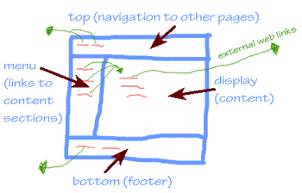

Slide 55
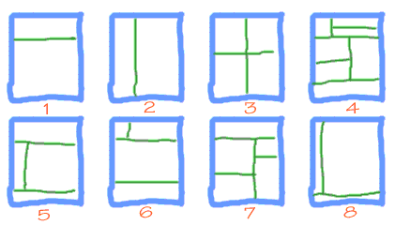

Slide 56
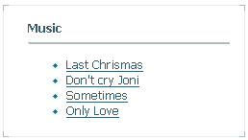

Slide 57
Topleft.png
Top.png
Topright.png
left.png
right.png
bottomleft.png
Bottom.png
bottomright.png

Slide 58
